Slide 1
§ 5. Познание человеком самого себя

Slide 2
Проверка домашнего задания

Slide 3
План урока
Способы самопознания
Я-концепция

Slide 4

1. Способы сампопознания

Slide 5

Способы самопознания
• самонаблюдение за своим духовным миром и поведением, отношениями с другими людьми;
• самоанализ своих мыслей, чувств, желаний, поступков, выяснение их причин и последствий;
• сравнение себя с другими людьми через наблюдение за их поведением;
• понимание того, как тебя оценивают другие люди, особенно
авторитетные для тебя;
• самоотчёт, нередко в виде дневника.

Slide 6

2. Я-концепция

Slide 7
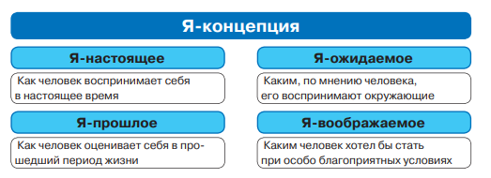
Я-концепция
означает достаточно устойчивое, в большей или меньшей мере осознанное и выраженное в словесной форме представление человека о самом себе.

Slide 8

Самооценка
ценность, значимость, которыми наделяет себя человек как личность целиком, а также отдельные стороны своей деятельности, поведения, характера.

Slide 9
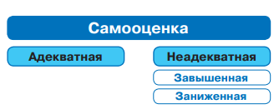

Slide 10
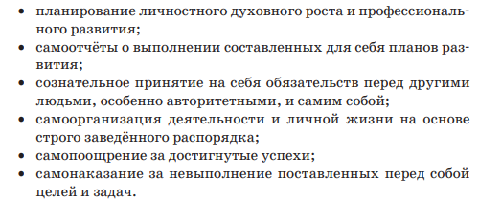
Пути саморазвития

Slide 11
Контроль знаний

Slide 12
Домашнее задание

Slide 13

Тест, оценки, д/з

